Slide 1
FAPESP - SEDUC

Slide 2
Roteiro
FAPESP - SEDUC
O que é o PROEDUCA
A participação de escolas em projetos de pesquisa
O papel do ponto focal PROEDUCA da Diretoria de Ensino

Slide 3
FAPESP - SEDUC
TEMA 1:
O que é o PROEDUCA

Slide 4
FAPESP: R$ 20 milhões + SEDUC: R$ 10 milhões
Orçamento Total: R$ 30 milhões em 10 anos
Parceria entre a FAPESP e a SEDUC para financiar pesquisa em educação básica
3 Processos públicos de seleção de projetos de pesquisa (Editais) – 2022, 2023, 2024
Seleção por critérios acadêmicos e de relevância social
Gestão por Comitê Gestor Fapesp / Seduc
4 modalidades possíveis de auxílio à Pesquisa, variando de 12 a 72 meses de execução dos projetos.

Slide 5
1. Objetivos
Selecionar e apoiar projetos de pesquisa científica e tecnológica desenvolvidos por pesquisadores de Instituições de Ensino Superior e de Pesquisa, públicas ou privadas, no estado de São Paulo, aplicados à educação básica
Objetivos Específicos:
Desenvolver projetos de pesquisa voltados aos principais desafios da educação pública de São Paulo, a partir da abordagem da Ciência da Implementação
Realizar e avaliar projetos pilotos de práticas pedagógicas e políticas educacionais;
Elaborar diagnósticos, produzir, compilar e disseminar evidências sobre a efetividade de práticas pedagógicas e políticas educacionais;
Produzir avaliações de impacto de práticas pedagógicas e políticas educacionais.

Slide 6
3. Cronograma da 1ª Chamada - 2022
15 de fevereiro - Lançamento e abertura das inscrições
31 de maio - Data limite para submissão de propostas pela comunidade científica
Outubro - Data prevista para a divulgação dos projetos aprovados
LINK PARA O EDITAL: https://fapesp.br/15317

Slide 7
FAPESP - SEDUC
TEMA 2:
A participação de escolas em projetos de pesquisa

Slide 8
1. Informações gerais
A iniciativa de inscrever os projetos é da academia científica: pesquisadores(as) vinculados a universidades e institutos de pesquisa do estado;
Para coordenar a execução de pesquisas na rede cada DE indicou uma pessoa como ponto focal do PROEDUCA.
O Escritório de Evidências é a área da Seduc responsável pelo PROEDUCA, apoiando a rede
O PROEDUCA prevê quatro modalidades de financiamento a projetos, sendo que na modalidade “Ensino Público” o projeto é necessariamente realizado em escolas (municipais ou estaduais).
Para se inscrever nessa modalidade, o projeto tem que apresentar uma “declaração de aceite”, que comprove que a escola aceitou participar da pesquisa.
A SEDUC elaborou um modelo de declaração de aceite, para uniformizar o procedimento.

Slide 9
2. Orientações aos diretores(as) de escola
Caso sua escola receba o convite de pesquisadores para participar de projeto de pesquisa, é importante informar a Diretoria de Ensino, por intermédio da pessoa da DE indicada como ponto focal para o PROEDUCA.
Caso o convite chegue à Diretoria de Ensino, o ponto focal da DE se comunica com as escolas a serem envolvidas.
Caberá ao diretor(a), em conjunto com a comunidade escolar e a Diretoria de Ensino, decidir por participar, lembrando que é do interesse da SEDUC apoiar projetos que gerem resultados concretos para a melhoria da educação pública.
A pessoa “ponto focal” do PROEDUCA apoiará a escola nos procedimentos necessários para a formalização da participação da escola na pesquisa.

Slide 10
FAPESP - SEDUC
TEMA 3:
O papel do ponto focal PROEDUCA da Diretoria de Ensino

Slide 11
1. Informações gerais
O papel da pessoa “ponto focal” do PROEDUCA é:
Prestar informações sobre o programa para diretores(as) de escola;
Ser o articulador entre a escola e a DE quanto à realização de pesquisas;
Quando couber, colaborar para colher, junto às escolas envolvidas em propostas de projetos de pesquisa, a declaração de aceite assinada pelo diretor(a) da escola, e digitalizada.
Premissa da Seduc: coordenação para permitir vários projetos sem prejudicar a ação da rede (evitar sobreposição de projetos).
IMPORTANTE: Nesta fase inicial os projetos estão apenas se inscrevendo no processo de seleção. Apenas em outubro saberemos os projetos aprovados (por critérios de mérito científico e relevância para a política educacional). Assim, não há garantia de que a pesquisa inscrita se realizará.

Slide 12
2. A declaração de aceite da escola – na modalidade Ensino Público
Caso o(a) pesquisador(a) responsável pelo projeto solicite declaração de aceite da escola – parte integrante da formalidade exigida pela FAPESP para a inscrição dos projetos na modalidade ENSINO PÚBLICO, o(a) diretor(a) da escola deverá preencher com seus dados os campos “a completar” no documento “modelo de declaração de aceite”, anexo a esta comunicação.
Caso seja solicitada a colaboração da Seduc, pelos(as) pesquisadores(as), caberá à pessoa indicada como ponto focal do PROEDUCA na Diretoria de Ensino cuidar para que os(as) diretores(as) de cada escola a ser envolvida na pesquisa assinem, digitalizem e enviem à DE, por seu intermédio, a declaração de aceite.

Slide 13
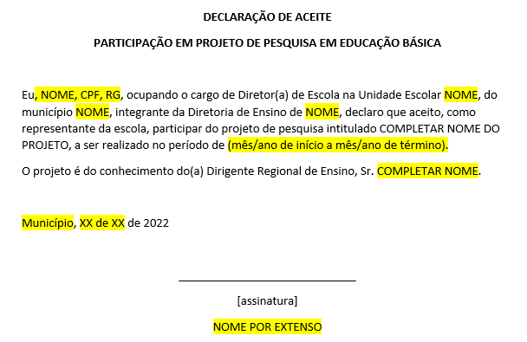
Modelo de declaração de aceite da escola

